Slide 1
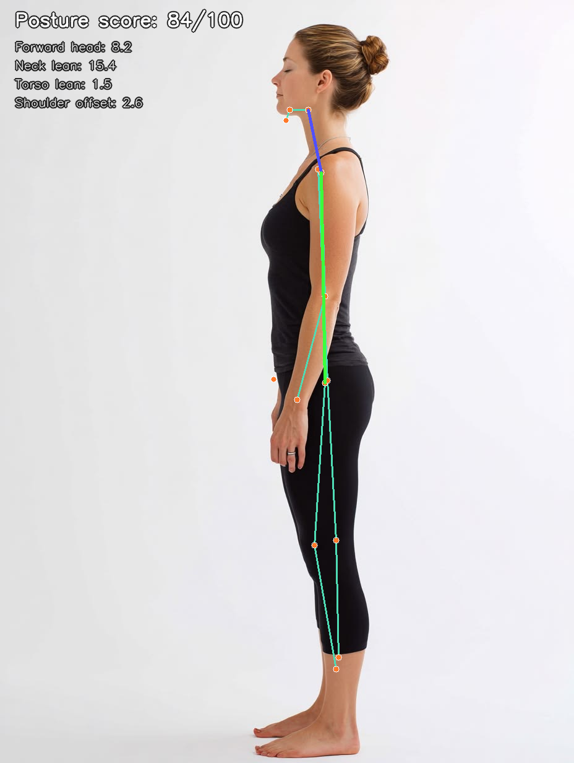
ЦИФРОВОЙ ПРОЕКТ
Анализ осанки
человека по фото
YOLO Pose определяет ключевые точки тела, а наш код по геометрии считает углы, смещения и итоговую учебную оценку.
64–84/100
PNG + TXT + JSON
диапазон оценок на тестовых фото
что выдает программа

Slide 2
Проблема и идея проекта
Фото есть у каждого, но без численных признаков оценка осанки остается субъективной.
01
02
03
04
Фото
Точки
Геометрия
Отчет
JPG/PNG-снимок человека сбоку или спереди.
Модель находит нос, уши, плечи, таз, колени, лодыжки.
Код считает углы и процентные смещения.
Сохраняются размеченное фото, TXT и JSON.
Главная мысль
YOLO не анализирует осанку как врач и не считает показатели. Он только возвращает координаты ключевых точек. Все углы, смещения, шкала и рекомендации реализованы в posture_analyzer.py.

Slide 3
Кто что делал
Участник | Зона ответственности | Материал для защиты
Анна Иванова | Идея проекта, запуск кода, проверка отчетов | posture_analyzer.py, results/*.txt/json/png
Демирджиева Тамила | Подбор и подготовка фотографий, требования к снимкам | bad21.JPG, good4.JPG, good5.JPG
Беспалько Илья | Сравнение YOLO/MediaPipe, проверка ключевых точек | слайды сравнения, вывод по backend
Шалаумов Андрей | Формулы показателей, метрики, экономическая выгода, защита | формулы, шкала штрафов, экономический расчет

Slide 4
Почему YOLO лучше для нашего проекта
Выбор сделан по практическим критериям: запуск, воспроизводимость, отчеты, метрики и достаточность точек для формул.
Критерий | YOLO Pose | MediaPipe | Почему YOLO лучше для проекта
Надежность запуска | Запустился в проекте и обработал 3/3 тестовых фото | В нашем окружении пакет несовместим, расчет не подтвержден | YOLO дает подтвержденный и воспроизводимый результат
Достаточность точек | 17 точек COCO: ухо/нос, плечи, таз, колени, лодыжки | 33 точки, но часть лишняя для наших формул | Для 4 показателей осанки нужны именно голова, плечо и таз
Контроль качества | Для каждой точки есть confidence; слабые точки можно отфильтровать | Есть visibility/presence, но запуск не подтвержден | YOLO дает проверяемые координаты и уверенность по точкам
Обучаемость | Ultralytics поддерживает train/val/export, mAP, precision, recall | Сложнее показать как обучаемую модель в рамках проекта | YOLO удобнее для слайда про метрики обучения
Интеграция | Один .pt-файл и простой Python-вызов через ultralytics | Нужна корректная установка MediaPipe/task-модели | YOLO проще воспроизвести преподавателю
Итог | Лучше для текущего прототипа: работает, дает отчеты, точек достаточно | Полезен как будущая альтернатива с 33 точками | Выбор YOLO обоснован практикой, а не только теорией
Главный вывод
YOLO выбран как основной backend, потому что он уже работает в проекте: нашел ключевые точки, сформировал PNG/TXT/JSON и дает основу для дальнейшего обучения с метриками.

Slide 5
Как определили ключевые точки
Ключевые точки не размечались вручную: их выдает нейросетевая модель.
1. Модель
3. Фильтр точек
Точки YOLO
YOLO11n-pose получает изображение.
Находит человека и 17 COCO-точек.
Для каждой точки возвращает x, y и confidence.
min_visibility = 0.25. Точки с меньшей уверенностью отбрасываются, чтобы не считать геометрию по шуму.
NOSE, LEFT_EYE, RIGHT_EYE, LEFT_EAR, RIGHT_EAR, LEFT_SHOULDER, RIGHT_SHOULDER, LEFT_ELBOW, RIGHT_ELBOW, LEFT_WRIST, RIGHT_WRIST, LEFT_HIP, RIGHT_HIP, LEFT_KNEE, RIGHT_KNEE, LEFT_ANKLE, RIGHT_ANKLE
4. Вид фото
shoulder_ratio = distance(shoulders) / torso_height
если < 0.45 → фото сбоку
иначе → фото спереди
2. Выбор человека
Если найдено несколько людей, код выбирает человека с самым большим bounding box.
Источник: posture_analyzer.py

Slide 6
Геометрия: что делает наш код
YOLO дает координаты, но не вычисляет осанку. Показатели рассчитываются отдельно.
Базовые функции
Фото сбоку
Фото спереди
distance(A,B) = sqrt((xA-xB)^2 + (yA-yB)^2)
angle_h(A,B) = |atan2(yB-yA, xB-xA)|
angle_v(A,B) = |90° - angle_h(A,B)|
percent(part, whole) = part / whole × 100%
torso_len = distance(shoulder, hip)
head_forward = |x_head - x_shoulder| / torso_len × 100%
neck_lean = angle_v(shoulder, head)
torso_lean = angle_v(hip, shoulder)
shoulder_offset = |x_shoulder - x_hip| / torso_len × 100%
shoulder_tilt = angle_h(left_shoulder, right_shoulder)
hip_tilt = angle_h(left_hip, right_hip)
head_offset = |x_head - x_shoulder_mid| / shoulder_width × 100%
torso_lean = angle_v(hip_mid, shoulder_mid)
Итоговая оценка
score = max(0, 100 − Σ penalty_i)
penalty: норма = 0, есть отклонение = 8, выраженное отклонение = 18

Slide 7
Расчет показателей по шагам
На примере бокового фото: сначала нормируем смещения на длину корпуса, затем переводим значения в штрафы.
1) YOLO находит точки → 2) код выбирает вид фото → 3) считает углы/смещения → 4) сравнивает с порогами → 5) вычитает штрафы из 100
Показатель | Какие точки берутся | Формула | Ед.
Выдвижение головы вперед | голова, плечо, таз | |x_головы - x_плеча| / distance(плечо, таз) × 100 | %
Наклон шеи | плечо → голова | |90° - angle_h(плечо, голова)| | град.
Наклон корпуса | таз → плечо | |90° - angle_h(таз, плечо)| | град.
Смещение плеча относительно таза | плечо, таз | |x_плеча - x_таза| / distance(плечо, таз) × 100 | %
Что такое distance и angle_h
distance(A,B) - расстояние между двумя точками; angle_h(A,B) - угол линии AB к горизонтали. Все x/y берутся из координат ключевых точек.
Пример good5
8.23% → штраф 8; 15.43° → штраф 8; 1.51° и 2.63% → штраф 0. Итого: score = 100 - (8 + 8 + 0 + 0) = 84.

Slide 8
Почему выбраны такие формулы
Формулы взяты не как медицинский диагноз, а как адаптация фотограмметрического подхода к точкам YOLO.
1. Методическая база
2. Почему проценты
Источники для методики
Фотограмметрия осанки измеряет углы и расстояния между анатомическими ориентирами на фото.
Для положения головы часто используют craniovertebral angle: ориентиры около уха/tragus и C7.
Для симметрии используют углы линий плеч/таза относительно горизонтали.
Смещения в пикселях зависят от размера фото и расстояния до камеры. Поэтому горизонтальные смещения делятся на длину корпуса или ширину плеч:
1) Ultralytics Pose: модель возвращает keypoints, координаты и confidence; 17 точек COCO.
2) MediaPipe Pose Landmarker: 33 landmarks в координатах изображения и world coordinates.
3) Систематический обзор Mylonas et al., 2022: для forward head posture надежнее всего поддержана классическая фотограмметрия.
4) Исследования CVA: положение головы оценивают по фото через углы между ориентирами уха/tragus и C7.
5) Пороговые штрафы 0/8/18 - учебная шкала проекта, ее нужно валидировать врачами.
head_forward = |x_head - x_shoulder| / torso_len × 100
head_offset = |x_head - x_mid| / shoulder_width × 100
Так результаты разных фотографий становятся сопоставимыми.
Мы адаптировали этот принцип под доступные точки YOLO: ухо/нос, плечо, таз.
3. Почему углы
Наклон шеи, корпуса, плеч и таза выражается как угол линии между двумя точками относительно вертикали или горизонтали.
Ссылки указаны на слайде источников

Slide 9
Пороговые значения и коэффициенты
Это учебная экспертная шкала. Для медицинского применения пороги должны уточняться врачами.
Показатель | Норма | Отклонение | Выраженное | Коэф. штрафа
Выдвижение головы вперед | ≤ 8% | 8–18% | > 18% | 0 / 8 / 18
Наклон шеи | ≤ 10° | 10–20° | > 20° | 0 / 8 / 18
Наклон корпуса | ≤ 5° | 5–10° | > 10° | 0 / 8 / 18
Смещение плеча относительно таза | ≤ 10% | 10–20% | > 20% | 0 / 8 / 18
Наклон плеч / таза спереди | ≤ 3–4° | до 7–8° | выше порога | 0 / 8 / 18
Коэффициенты 0 / 8 / 18 являются экспертной учебной шкалой проекта: их нужно уточнять с врачом или реабилитологом перед реальным применением.

Slide 10
Форматы фото и требования к снимку
JPG/JPEG
основной формат: фото с телефона после экспорта
PNG
подходит для тестов и скриншотов без потери качества
Требования к фото
человек виден от головы до таза, лучше в полный рост
съемка сбоку или строго спереди
камера без сильного наклона
плечи и таз не закрыты одеждой
светлый фон и хорошее освещение
HEIC
лучше конвертировать в JPG перед запуском
WEBP/TIFF
не основной формат, зависит от поддержки OpenCV
В коде изображение открывается через OpenCV: если cv2.imread не смог прочитать файл, программа просит использовать JPG или PNG.

Slide 11
Реализация: что выдает программа
Финальный продукт не только выводит число, но сохраняет материалы для отчета и дальнейшей обработки.
Команда запуска
$ python posture_analyzer.py good5.JPG
Готово. Итоговая оценка: 84/100
Размеченное фото: results/good5_posture.png
Текстовый отчет: results/good5_report.txt
JSON-отчет: results/good5_report.json
Файлы результата
PNG: фото с разметкой точек и линий
TXT: читаемый отчет для защиты
JSON: структурированные значения метрик

Slide 12
Эксперимент: сравнение результатов
На трех тестовых снимках программа различает степень выраженности признаков.
bad21.jpg
good4.jpg
good5.jpg
64/100
68/100
84/100
фото сбоку (правая сторона)
фото сбоку (левая сторона)
фото сбоку (левая сторона)
Выдвижение головы вперед: 30.09 %
Выдвижение головы вперед: 15.08 %
Выдвижение головы вперед: 8.23 %
Наклон шеи: 30.73 град.
Наклон шеи: 19.85 град.
Наклон шеи: 15.43 град.
Наклон корпуса: 4.5 град.
Наклон корпуса: 8.36 град.
Наклон корпуса: 1.51 град.
Смещение плеча относительно таза: 7.85 %
Смещение плеча относительно таза: 14.53 %
Смещение плеча относительно таза: 2.63 %
64
68
84
bad21
good4
good5

Slide 13
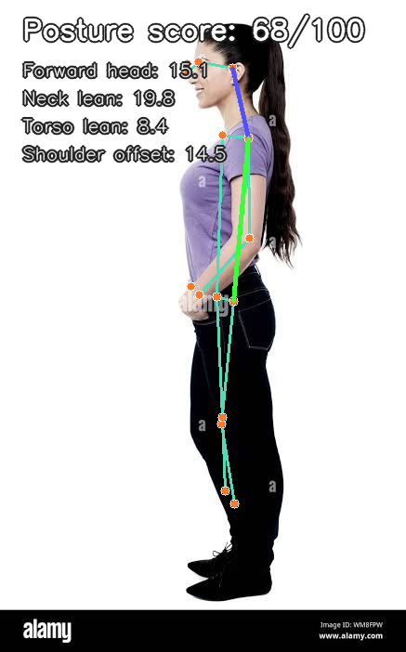
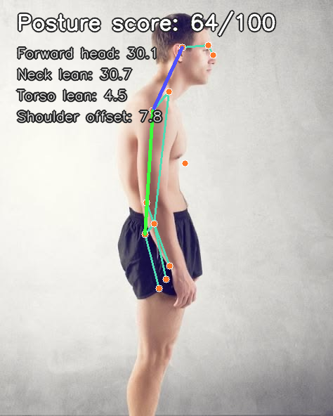
Размеченные фото и отчеты
bad21_report.txt/json
good4_report.txt/json
good5_report.txt/json
Папка с файлами: outputs/posture_presentation_revision/attached_reports

Slide 14
Обучение и метрики качества
Собственное обучение модели не проводилось: используется предобученная YOLO11n-pose.
Что можно честно показать сейчас
Если дообучать собственную модель
модель .pt лежит в проекте
3 из 3 тестовых фото обработаны
для каждой точки используется confidence
сформированы PNG, TXT и JSON-отчеты
mAP/precision/recall нельзя честно считать без размеченного датасета
$ yolo pose train model=yolo11n-pose.pt data=posture.yaml imgsz=640 epochs=50
после обучения показываются:
train/val box_loss, pose_loss, kobj_loss
precision, recall, mAP50, mAP50-95
PR-curve, confusion matrix, examples val_batch*.jpg
Метрики текущего прототипа
success rate = 3/3
score range = 64–84/100
min_visibility = 0.25
backend = YOLO

Slide 15
Экономическая выгода
Проект снижает время первичного просмотра фото и стандартизирует отчет, но не заменяет врача.
Расчет времени
Расчет стоимости
Пример оценки
T_manual = N × t_manual
T_auto = N × t_auto + t_check
Экономия времени = T_manual − T_auto
C_manual = T_manual × ставка / 60
C_auto = T_auto × ставка / 60
Экономия = C_manual − C_auto
N = 30 фото
t_manual = 6 мин
t_auto = 0,5 мин + проверка
ставка = 300 руб/час
30 фото: вручную ≈ 180 мин, с прототипом ≈ 25–35 мин
Экономия: около 2–2,5 часов на партии снимков. Числа ориентировочные и должны уточняться на реальном процессе.
Экономическая польза не в «лечении по фото», а в быстрой предварительной сортировке, повторном мониторинге и автоматической подготовке отчета.

Slide 16
Методические источники
Эти материалы объясняют, откуда взяты ключевые точки и общий фотограмметрический принцип расчета.
Источник | Что берем для проекта
Ultralytics Docs, Pose Estimation | Pose-модель возвращает keypoints, координаты [x,y] / [x,y,visible] и confidence; COCO-pose содержит 17 точек.
Google AI Edge, MediaPipe Pose Landmarker | MediaPipe возвращает 33 landmarks, image coordinates и world coordinates; хорошо подходит для будущего расширения.
Mylonas et al., 2022, systematic review | Для forward head posture надежность сильнее всего поддержана у классической фотограмметрии.
CVA / photogrammetry studies | Положение головы оценивают углами между ориентирами на фото; в клинике используют маркеры tragus/C7.
posture_analyzer.py | Наши формулы - адаптация этих принципов к доступным YOLO-точкам; пороги и штрафы учебные.
URL: docs.ultralytics.com/tasks/pose/; ai.google.dev/edge/mediapipe/solutions/vision/pose_landmarker; PubMed 35935117; PMC7559098; PMC11957747.

Slide 17
Ограничения и медицинская ответственность
Проект демонстрационный: результат зависит от качества фото и не является диагнозом.
Фото
поворот камеры, перспектива и плохое освещение меняют координаты
Одежда
скрытые плечи/таз ухудшают распознавание ключевых точек
Данные
без размеченного медицинского датасета нельзя считать клиническую точность
Решение
итоговый вывод должен делать специалист, а не алгоритм

